Slide 1
BIL | TAJUK | TARIKH | SURATKHABAR
1. | PEMAJU DI SEGAMAT SEDIA HADAPI KEMUNGKINAN KOS BINAAN NAIK | 18 SEPTEMBER 2025 | BERITA HARIAN
2. | HARGA HARTANAH JOHOR BAHRU MELONJAK LEBIH 20 PERATUS | 30 SEPTEMBER 2025 | BERITA HARIAN
3. | MALAYSIA LANCAR PELAN HALA TUJU INDUSTRI KELULI 2035 | 30 SEPTEMBER 2025 | BERITA HARIAN

Slide 2
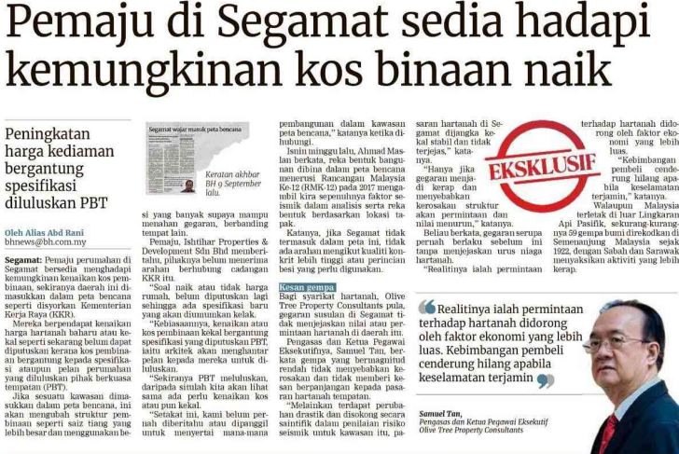
BERITA HARIAN
18 SEPTEMBER 2025
BH|PEMAJU DI SEGAMAT SEDIA HADAPI KEMUNGKINAN KOS BINAAN NAIK| MS 18

Slide 3
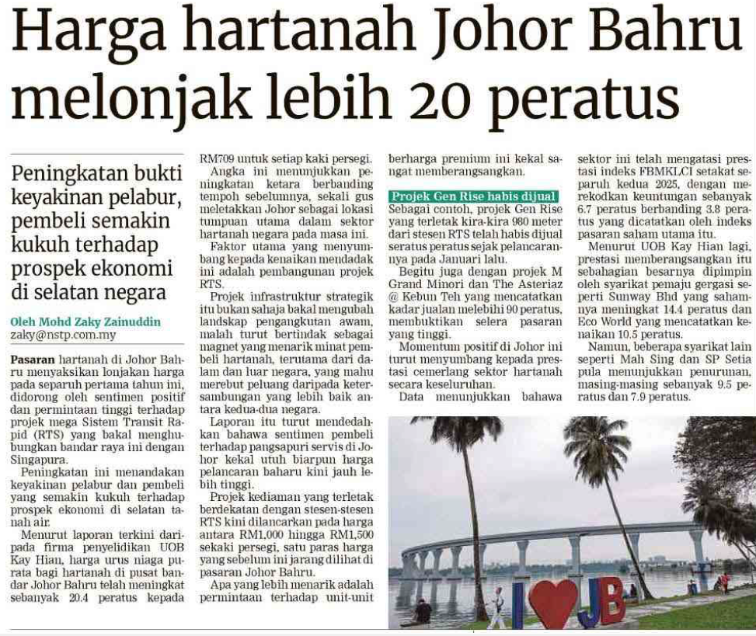
BERITA HARIAN
30 SEPTEMBER 2025
BH|HARGA HARTANAH JOHOR BAHRU MELONJAK LEBIH 20 PERATUS| MS 31

Slide 4
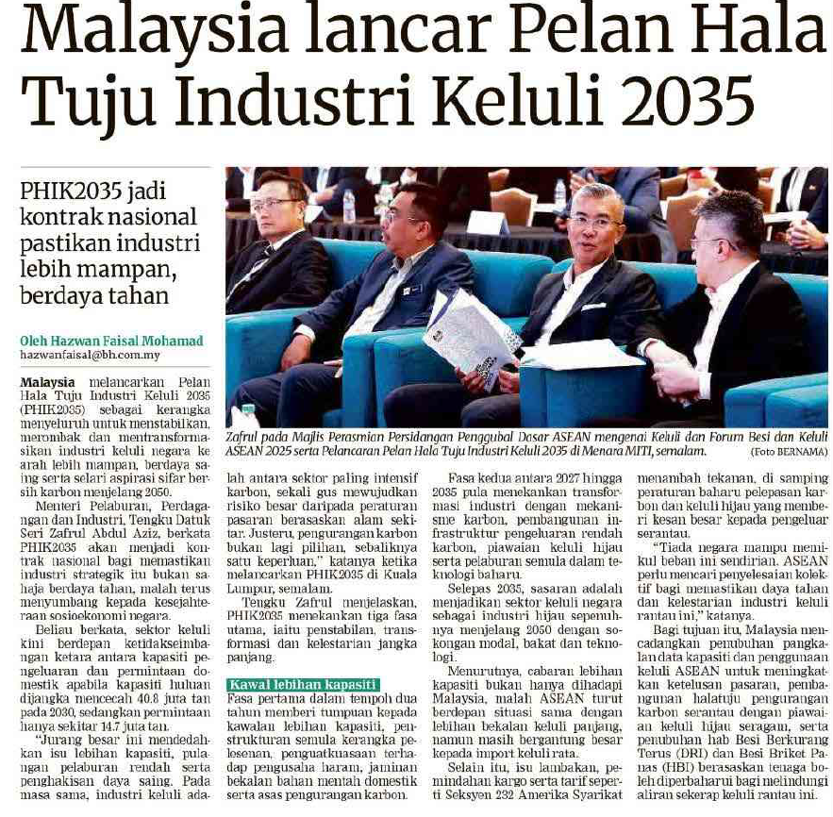
BERITA HARIAN
30 SEPTEMBER 2025
BH|MALAYSIA LANCAR PELAN HALA TUJU INDUSTRI KELULI 2035| MS 29

